Slide 1

Gendarmes en délire
N°3 par Lande

Slide 2
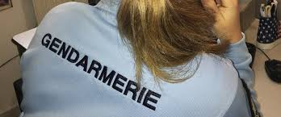

Slide 3


Slide 4


Slide 5
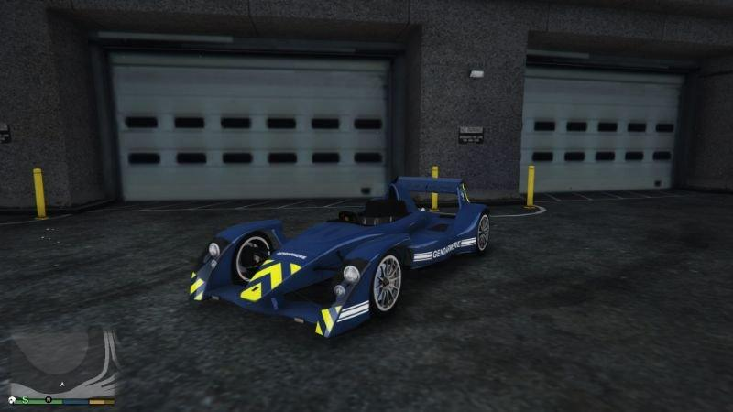

Slide 6


Slide 7


Slide 8


Slide 9


Slide 10
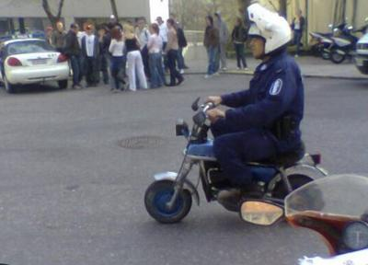

Slide 11
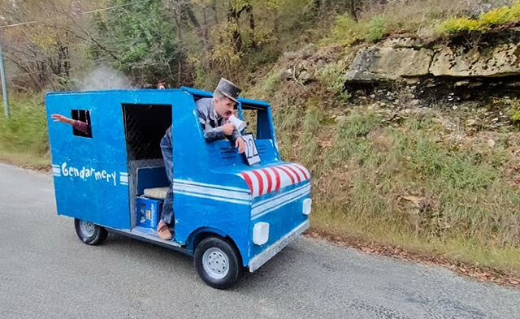

Slide 12
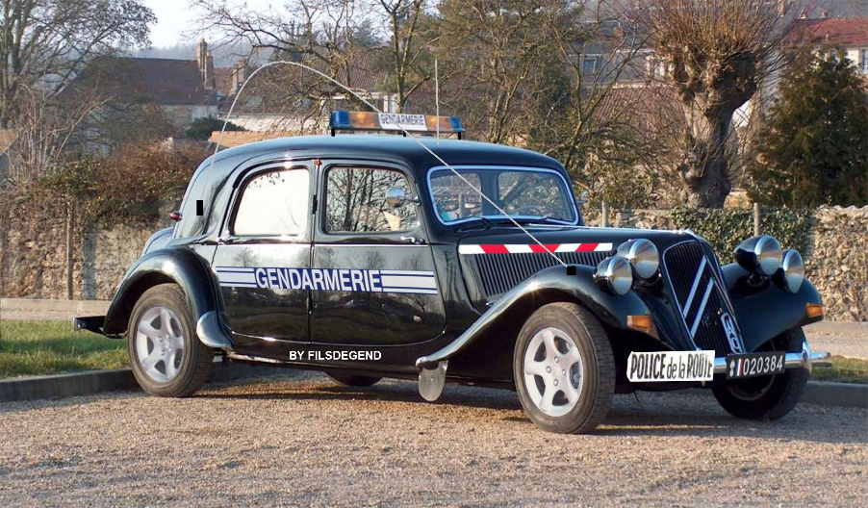

Slide 13
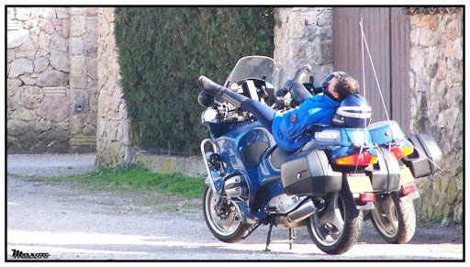

Slide 14
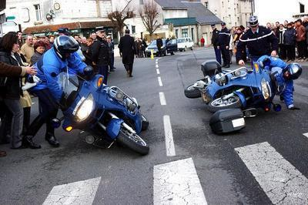
Un couple en abus d’apéros

Slide 15


Slide 16
C’était
Gendarmes en délire
par Lande

